Slide 1
Тема: МИР СЕМЬИ.

Slide 2
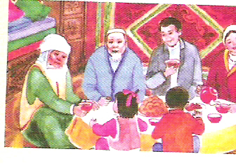
Семья.
Семья- это маленькое общество, члены которого состоят в кровном родстве и связаны общностью быта, взаимной помощью друг за друга.

Slide 3
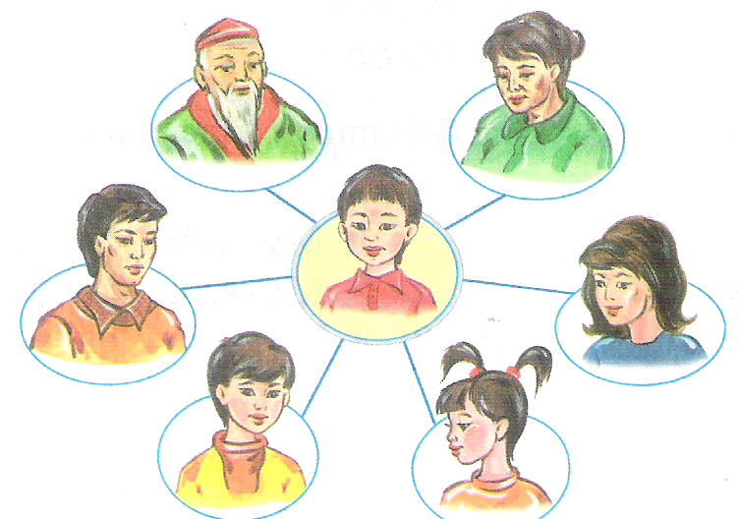
Загадка. Попробуйте сосчитать, сколько в этой семье человек.
Задам сейчас задачу я.
Послушай вот моя семья:
Дедуля, бабушка и брат.
У нас порядок в доме, лад.
И чистота, а почему?
Две мамы есть у нас в дому,
Два папы, два сыночка,
Сестра, невестка, дочка,
А самый младший – я,
Какая же у нас семья?

Slide 4
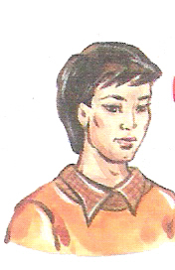
Счастливая семья.

Slide 5
В народных пословицах и поговорках хорошо сказано о том, что не так- то просто поддерживать семейный очаг, семейное тепло.
В гостях хорошо, а дома лучше.
Дом вести, не бородой трясти.
Без хозяина дом сирота.
Дом невелик, да лежать не велит.
Дом построить – не шапку на голову надеть.
Домой придешь – хлеб – соль найдешь.
Не красна изба углами, красна пирогами.
Вся семья вместе, так и душа на месте.
Кто сеет мир, пожнет счастье.
Без корня и трава не растет.

Slide 6
«Найди пару»
МИЛО ЛЮБИЕ
ЧЕЛО СЕРДИЕ
ТРУДО ВЕРИЕ
БЛАГО ВЕЧНОСТЬ
ВЗАИМО ДАРНОСТЬ
ДО ПОНИМАНИЕ

Slide 7
МИЛОСЕРДИЕ
ТРУДОЛЮБИЕ
ЧЕЛОВЕЧНОСТЬ
БЛАГОДАРНОСТЬ
ВЗАИМОПОНИМАНИЕ
ДОВЕРИЕ

Slide 8
Семья счастливая, когда взрослые и дети с любовью и уважением относятся друг к другу, заботятся друг о друге, умеют прощать и понимать, утешать и радоваться.
Любовь- основа счастливой семьи.
Материнская любовь безгранична
и неисчерпаема. Сердце матери никогда не устанет любить своего ребенка. Прощает ему многое. Помогает и поддерживает. Верит и восхищается. Оно даже готово умереть ради каждого из нас.

Slide 9
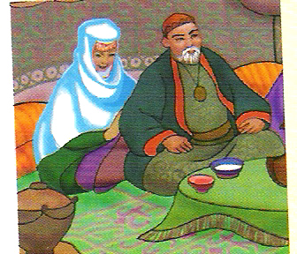
Законы человечности.
1. Строить отношения в семье на доверии и взаимопонимании.
2. Уметь чувствовать рядом родного человека, не причинять ему боли.
3. Чаще задумываться над вопросом:
«Что я сделал хорошего для родителей? Чем я им помог?»
4. Уважать старость, дарить радость, помните: «Делать хорошее людям- хорошеть самому».

Slide 10
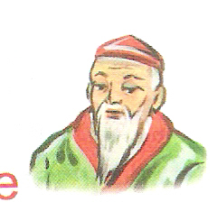
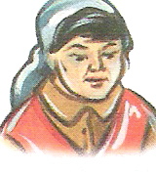
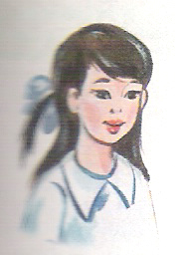
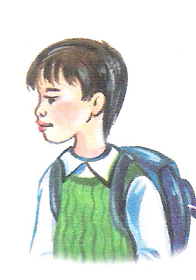
Мир семьи.

Slide 11
Разгадать анаграммы.
Пврдаа
Дрообта
Женуваие
Волбюь
Ямьсе

Slide 12
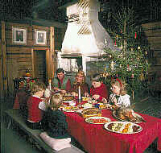
От сердца к сердцу.

